Slide 1
Nejvýznamější mořské ryby
Vypracovala: Mgr. Miroslava Komárová

Slide 2
EU V-2 Př7 Miroslava Komárová ZŠ Zákupy
Název: Nejznámější mořské ryby
Cíl: Výuka nového učiva o mořských rybách
Doba: 25 – 30 minut
Pomůcky: interaktivní tabule

Slide 3
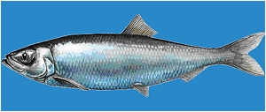
Sleď obecný
Žije v severských mořích
Jedna z nejlovenějších ryb
Známý jako uzenáč a slaneček
Notes:
Obrázek: http://rs.rybolov-norsko.cz/druhy-ryb

Slide 4
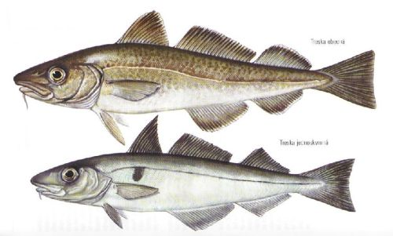
Treska obecná
Dorůstá až 1,5 m
Maso se uchovává mražené, solené, uzené, sušené
Notes:
Obrázek: http://www.fischstarclub.cz/?nekolik-druhu-ryb-u-brehu-norska,204

Slide 5
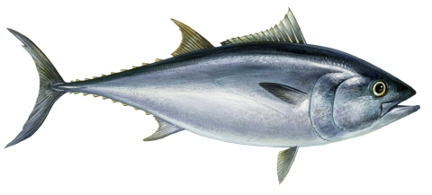
Tuňák obecný
Dravá ryba teplých moří
Má dvojí maso – bílé a červené

Slide 6
Makrela obecná
Loví se pro velmi tučné maso (až 30% tuku)
Notes:
Obrázek: http://techniquedepeche.com/technique/maquereau

Slide 7
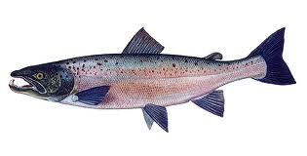
Losos obecný
Na hřbetu má tukovou ploutev
Dospívá v severních mořích a tře se v řekách
Notes:
Obrázek:

